Slide 1
Thứ … ngày … tháng … năm …
Bài 15 – Tiết 2

Slide 3
Tớ cần 3 cây nấm để nấu ăn. Các bạn giúp tớ nhé!
Xin chào các bạn!
KHỞI ĐỘNG

Slide 4
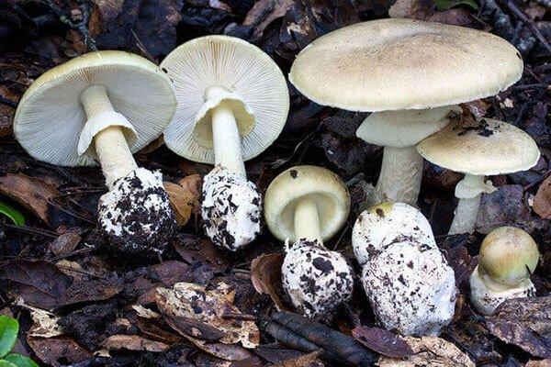
Đây là nấm gì?
Hoan hô
Các bạn thật giỏi!
Nấm tán trắng
Notes:
Thiết kế: Hương Thảo – Zalo 0972.115.126

Slide 5
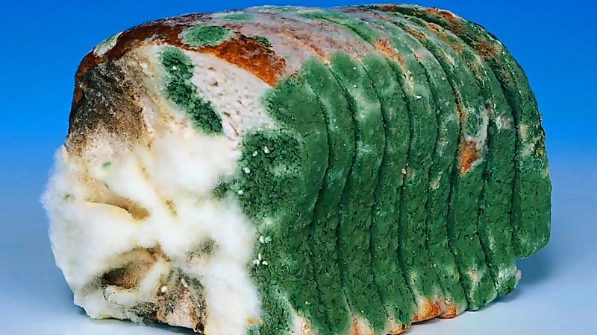
Đây là nấm gì?
Hoan hô
Các bạn thật giỏi!
Nấm mốc

Slide 6
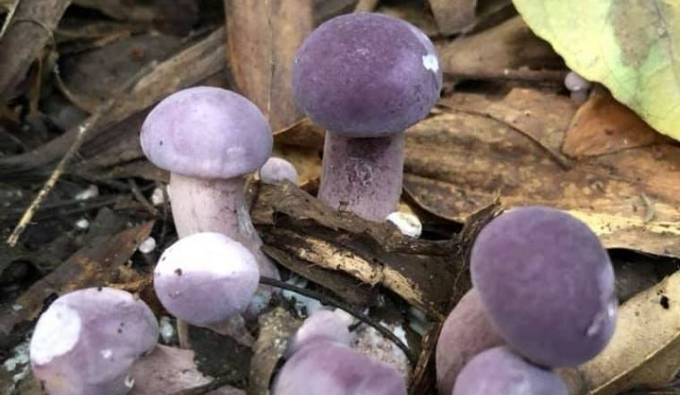
Đây là nấm gì?
Hoan hô
Các bạn thật giỏi!
Nấm tràm

Slide 7
Cảm ơn các bạn rất nhiều
Notes:
Nhấn theo thứ tự từ quả dâu số 1 -> 5.

Slide 8
KHÁM PHÁ
Notes:
Thiết kế: Hương Thảo – Zalo 0972.115.126

Slide 9
Hoạt động 3: Tìm hiểu các bộ phận của nấm

Slide 10
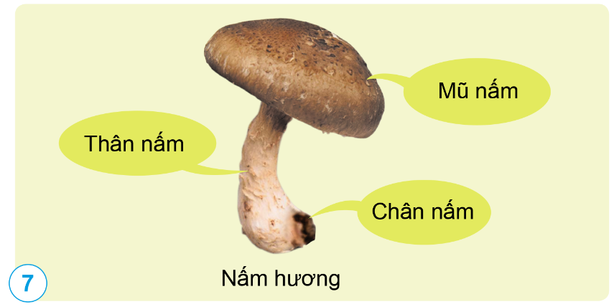
Chỉ và nói tên các bộ phận của nấm hương trong hình 7 trang 65 SGK.

Slide 11
Notes:
Thiết kế: Hương Thảo – Zalo 0972.115.126

Slide 12
Hoạt động 4: Vẽ sơ đồ và ghi chú tên các bộ phận của một loại nấm ăn

Slide 13
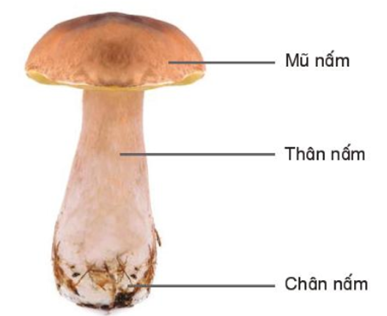
Vẽ sơ đồ và ghi chú tên các bộ phận của một loại nấm ăn.
Ví dụ: nấm thông

Slide 15
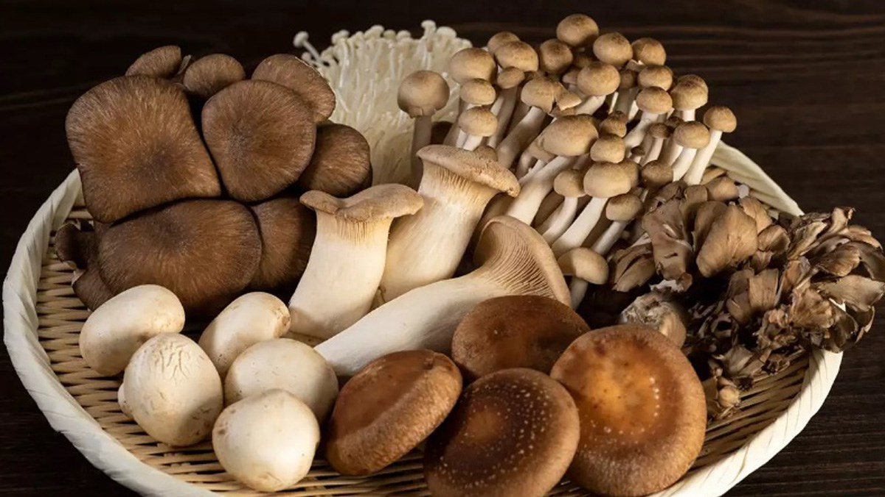
Về nhà: Sưu tầm một số loại nấm ăn.

